Slide 1
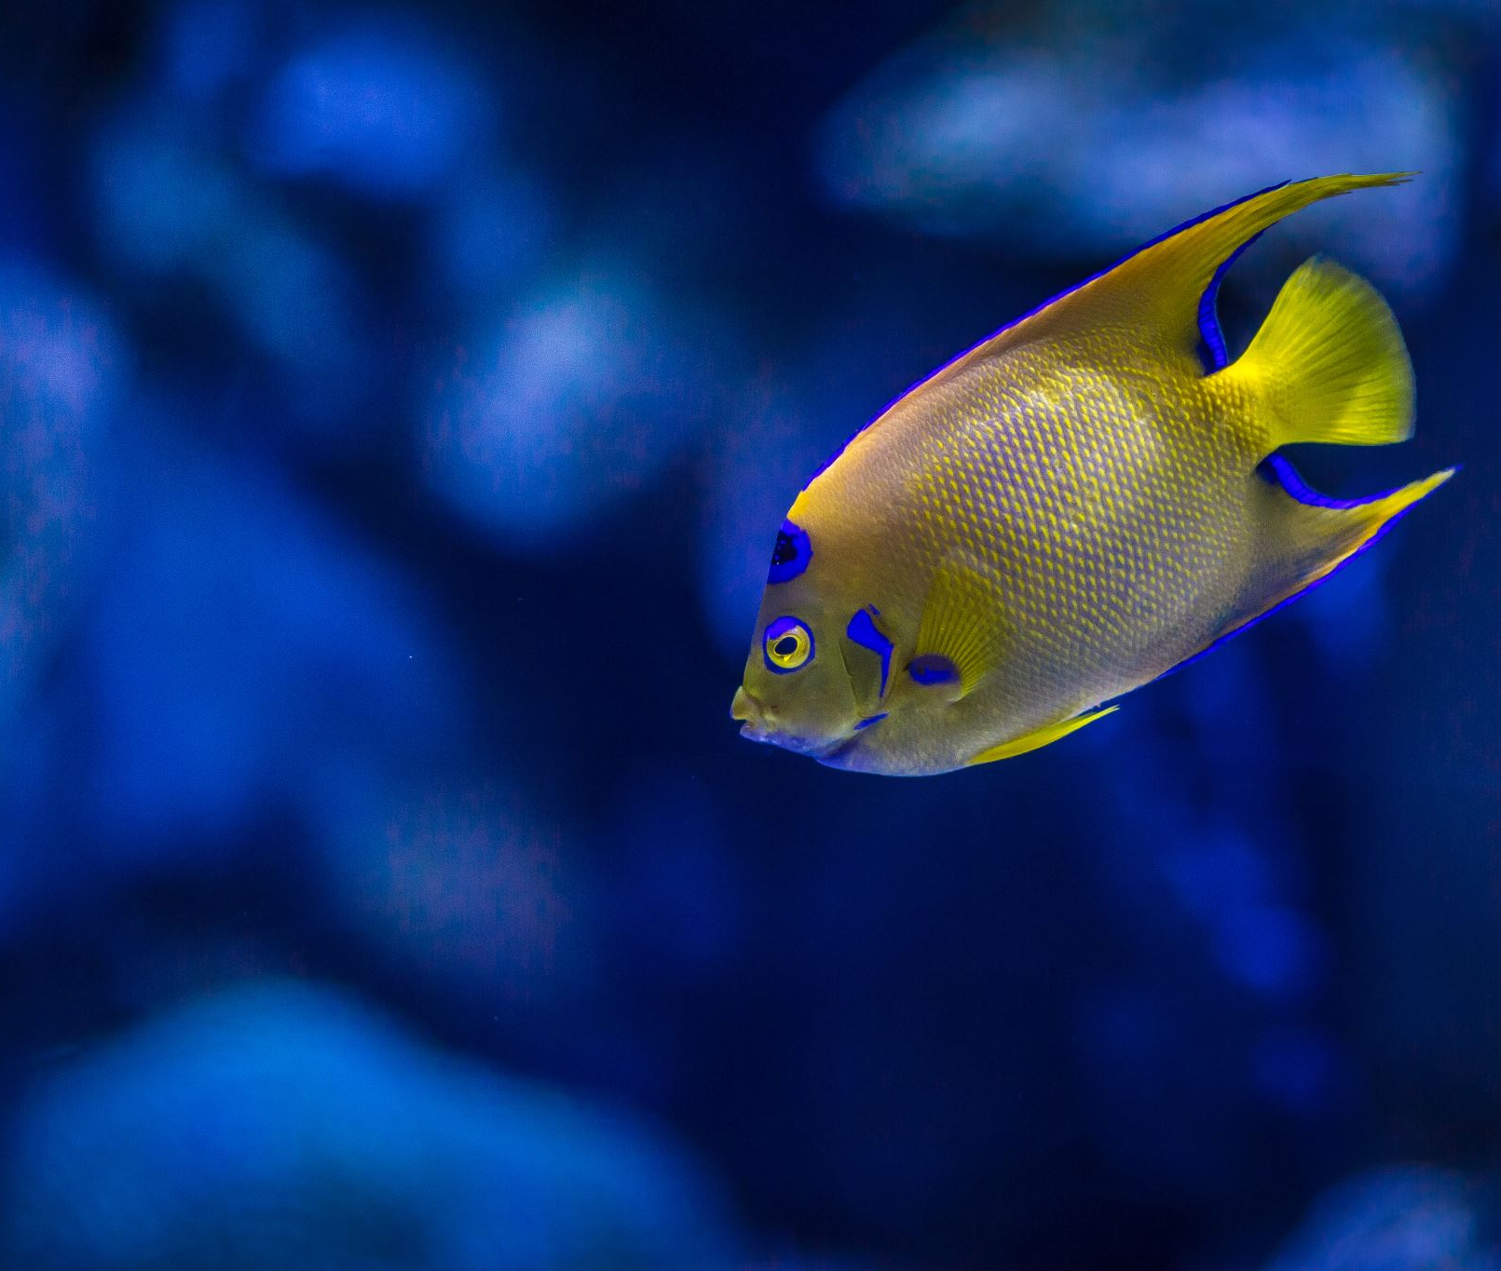
Scienze e tecnologia Classe 3^ B Plesso Capoluogo
Docente Pirozzi

Slide 2
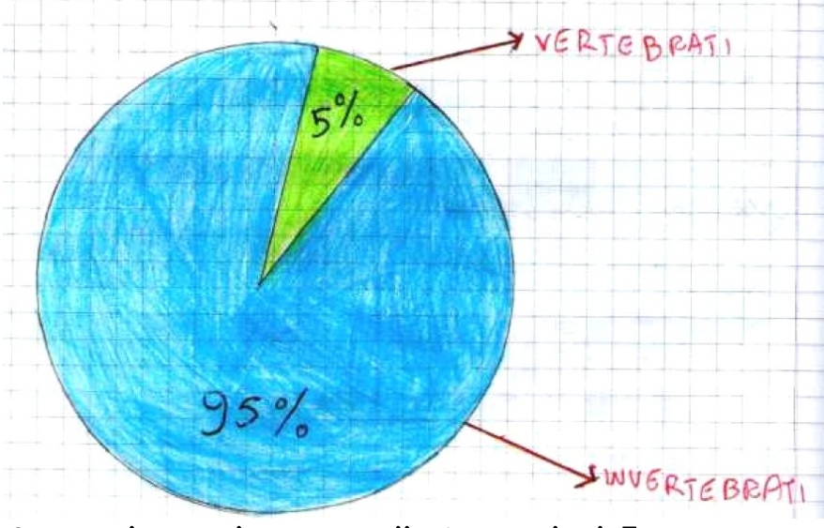
I VERTEBRATI
Gli animali vertebrati hanno uno scheletro interno che ha tre funzioni:
1) sostegno al corpo;
2) movimento;
3) protezione degli organi interni.
Se rappresentiamo il regno animale in un grafico a torta e immaginiamo di dividere la nostra torta in 100 fette, ecco cosa succede:
Di tutti gli animali presenti sulla Terra solo il 5% è rappresentato dai vertebrati.
La parte restante (95%) è costituito dagli invertebrati.

Slide 3
Ora piega la pagina a metà per continuare
I vertebrati sono stati suddivisi in 5 classi in base alle loro caratteristiche principali:
Mammiferi | partoriscono e allattano i propri figli. Di solito il loro corpo è ricoperto di peli.
Uccelli | hanno il becco e il loro corpo è coperto di penne e piume. Quasi tutti sanno volare.
Rettili | hanno il corpo ricoperto di squame e depongono le loro uova sulla terraferma.
Anfibi | possono vivere sia in acqua che fuori. Depongono le loro uova in acqua.
Pesci | vivono in acqua e respirano con le branchie: Hanno il corpo ricoperto di scaglie.

Slide 4
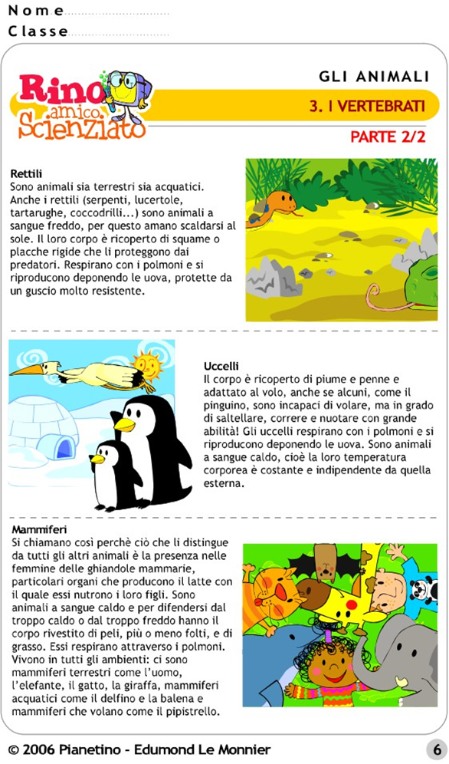
Adesso leggi anche queste notizie e ricopiale nel quaderno di scienze
Scegli un gruppo di vertebrati e fai una breve ricerca

Slide 5
TECNOLOGIA
Ora proviamo a realizzare un Lapbook sui vertebrati
CHE COS’È UN LAPBOOK?
E’ una mappa concettuale tridimensionale, si può applicare facilmente a qualsiasi tipo di argomento e materia.
Lap” significa “grembo” ma anche “falda, lembo, balza, piega”. Il verbo “to lap” significa “avvolgere, piegare, ripiegare, sovrapporre, sovrapporsi”. Il Lap di Lapbook è un misto di questi due significati. Il Lapbook è una cartelletta, un piano di lavoro, facilmente consultabile tenendolo in grembo in quanto è un costruito usando un supporto semirigido come base. Al suo interno sono conservati minibook o template riepiegabili e richiudibili. Quando il lapbook si chiude le falde si sovrappongono su se stesse. Dobbiamo pensare al lapbook come a una sorta di postazione di lavoro con tanti cassetti da aprire e chiudere per ritrovare i contenuti.

Slide 6
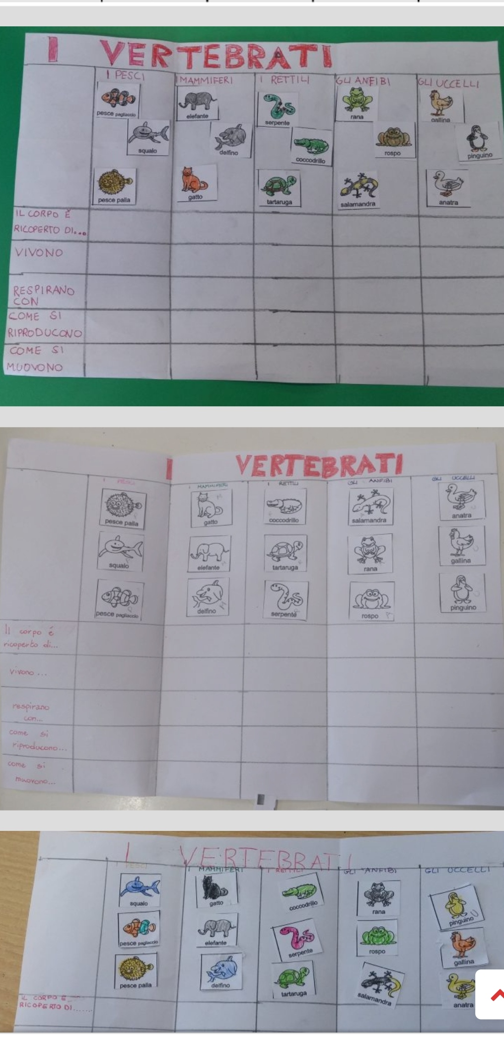
Vediamo cosa serve per realizzare un lapbook un cartoncino colorato formato A3
Per realizzare il lapbook dei vertebrati devi piegarlo in tre parti uguali così come ho fatto io il mio è realizzato su di un foglio A3 perché non avevo il cartoncino, ho ripiegato il foglio in tre parti e poi con l’aiuto di un righello l’ho diviso in cinque parti uguali ,ho ricercato immagini dei vertebrati per ogni classe e l’ho incollate sopra, fai attenzione a lato devi scrivere:
Il corpo è ricoperto…
Vivono…
Respirano…
Come si riproducono…
Come si muovono….
Ovviamente non puoi completate subito tutto il lapbook per alcune informazioni ancora non le abbiamo studiate. Puoi completare solo la parte della classe dei vertebrati che hai fatto la ricerca
Sulla parte esterna scriverai l’argomento il tuo nome e cognome la classe

